Slide 1
第十四章
深度学习

Slide 2
目录
Contents
一、深度学习简介
二、深度学习前沿研究
三、深度学习实践

Slide 3
1
深度学习简介

Slide 4
深度学习
理论上来说，参数越多的模型复杂度越高、“容量”（Capacity）越大，这意味着它能完成越复杂的学习任务。但一般情形下，复杂模型的训练效率低，易陷入过拟合，因此难以受到人们青睐。而随着云计算、大数据时代的到来，计算能力的大幅提高可缓解训练低效性，训练数据的大幅增加则可降低过拟合风险，因此，以“深度学习”（Deep Learning）为代表的复杂模型开始受到人们的关注。
典型的深度学习模型就是有许多层的神经网络。显然，对神经网络模型，提高容量的一个简单办法是增加隐层的数目。隐层多了，相应的神经元连接权、阈值等参数就会更多。模型复杂度也可通过单纯增加隐层神经元的数目来实现，从上一章的学习中可以了解道，单隐层的多层前馈网络已具有很强大的学习能力；但从增加模型复杂度的角度来看，增加隐层的数目显然比增加隐层神经元的数目更有效，因为增加隐层数不仅增加了拥有激活函数的神经元数目，还增加了激活函数嵌套的层数。然而，多隐层神经网络难以直接用经典算法（例如标准 BP 算法）进行训练，因为误差在多隐层内反向传播时，往往会“发散”（Diverge）而不能收敛到稳定状态。

Slide 5
深度学习
无监督逐层训练（Unsupervised Layer-wise Training）是多隐层网络训练的有效手段，其基本思想是每次训练一层隐节点，训练时将上一层隐节点的输出作为输入，而本层隐节点的输出作为下一层隐节点的输入，这称为“预训练”（Pre-training）；在预训练全部完成后，再对整个网络进行“微调”（Fine-tuning）训练。在使用无监督逐层训练时，首先训练第一层，这是关于训练样本的受限玻尔兹曼机（RBM，Restricted Boltzmann machine）模型，可按标准的 RBF 训练；然后，将第一层预训练好的隐结点视为第二层的输入结点，对第二层进行预训练；……。各层预训练完成后，再利用 BP 算法等对整个网络进行训练。
事实上，“预训练 + 微调”的做法可视为将大量参数分组，对每组先找到局部看来比较好的设置，然后再基于这些局部较优的结果联合起来进行全局寻优。这样就在利用了模型大量参数所提供的自由度的同时，有效地节省了训练开销。

Slide 6
深度学习
另一种节省训练开销的策略是“权共享”（Weight Sharing），即让一组神经元使用相同的连接权。这个策略在卷积神经网络（CNN，Convolutional NeuralNetwork）中发挥了重要作用。以 CNN 进行手写数字识别任务为例，如图14.1所示，网络输入是一个32×32 的手写数字图像，输出是其识别结果，CNN 复合多个“卷积层”和“采样层”对输入信号进行加工，然后在连接层实现与输出目标之间的映射。每个卷积层都包含多个特征映射，每个特征映射（Feature Map）是一个由多个神经元构成的“平面”，通过一种卷积滤波器提取输入的一种特征。

Slide 7
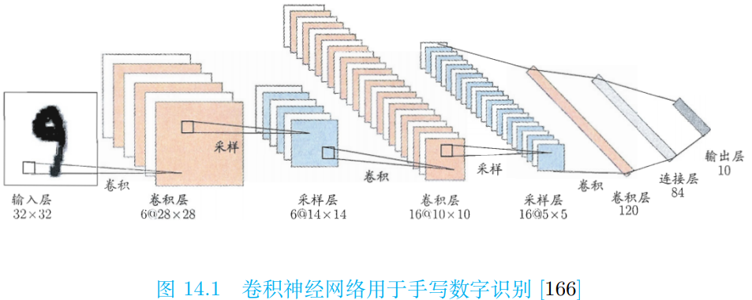
深度学习
例如，图14.1中第一个卷积层由 6 个特征映射构成，每个特征映射是一个 28×28 的神经元阵列，其中每个神经元负责从 5x5的区域通过卷积滤波器提取局部特征。采样层亦称为“池化”（Pooling）层，其作用是基于局部相关性原理进行亚采样，从而在减少数据量的同时保留有用信息。例如图14.1中第一个采样层有 6 个 14x14 的特征映射，其中每个神经元与上一层中对应特征映射的 2×2 邻域相连，并据此计算输出。通过复合卷积层和采样层，图14.1中的 CNN 将原始图像映射成 120 维特征向量，最后通过一个由 84 个神经元构成的连接层和输出层连接完成识别任务。CNN 可用 BP 算法进行训练，但在训练中，无论是卷积层还是采样层，其每一组神经元（即图14.1中的每个“平面”）都是用相同的连接权，从而大幅减少了需要训练的参数数目。

Slide 8
深度学习
也可以从另一个角度来理解深度学习。无论是深度信念网络（DBN，Deep Belief Network）还是 CNN，其多隐层堆叠、每层对上一层的输出进行处理的机制，可看作是在对输入信号进行逐层加工，从而把初始的、与输出目标之间联系不太密切的输入表示，转化成与输出目标联系更密切的表示，使得原来仅基于最后一层输出映射难以完成的任务成为可能。换言之，通过多层处理，逐渐将初始的“低层”特征表示转化为“高层”特征表示后，用“简单模型”即可完成复杂的分类等学习任务。由此可将深度学习理解为进行“特征学习”（Feature Learning）或“表示学习”（Representation Learning）。
以往在机器学习用于现实任务时，描述样本的特征通常需由人类专家来设计，这称为“特征工程”（Feature Engineering）。众所周知，特征的好坏对泛化性能有至关重要的影响，人类专家设计出好特征也并非易事；特征学习则通过机器学习技术自身来产生好特征，这使机器学习向“全自动数据分析”又前进了一步。

Slide 9
2
深度学习
前沿研究

Slide 10
14.1 卷积神经网络
神经网络在得到广泛应用的同时，参数过多、容易发生过拟合和训练时间长等缺点也暴露出来。能否减少神经网络中参数的数目，并进一步提升神经网络的性能？CNN 应运而生。
卷积神经网络（CNN，Convolutional NeuralNetwork）又称为卷积网络，是在图像处理和计算机视觉领域应用较为广泛的一种神经网络。与全连接神经网络同属于神经网络模型，相对于全连接神经网络而言，卷积神经网络的不同之处在于加入了卷积层（Convolutional）和池化层（Pools）两种结构，这两种结构是 CNN 必不可少的结构。前面已经介绍了它们基本的计算原理。

Slide 11
14.1 卷积神经网络
CNN 最早可以追溯到 1986 年 BP 算法的提出，1989 年 LeCun 将 BP 算法用到多层神经网络中，1998 年 LeCun 提出 LeNet-5 模型，卷积神经网络的雏形完成。在接下来近十年的时间里，卷积神经网络的相关研究趋于停滞，原因有两个：一是研究人员意识到多层神经网络在进行 BP 训练时的计算量极其之大，当时的硬件计算能力完全不可能实现；二是包括支持向量机在内的浅层机器学习算法也渐渐开始展露头角。直到 2006 年，Hinton 在 Science 发文，指出“多隐层神经网络具有更为优异的特征学习能力，并且其在训练上的复杂度可以通过逐层初始化来有效缓解”，深度学习开始觉醒，并逐渐走入人们的视线。2009 年，李飞飞牵头建立了 ImageNet数据集，该数据集包含图片的种类和数量远远超过以往所有的数据集。自 2010 年以来，每年都举行 ImageNet 大规模视觉识别挑战赛（ILSVRC），研究团队在给定的数据集上评估其算法，并在几项视觉识别任务中争夺更高的准确性。在刚开始的两年，冠军被支持向量机取得，而在 2012 年，AlexNet 取得了比赛的冠军，识别的正确率得到明显提升，这之后占据高位的一直是卷积神经网络，包括我们现在所熟知的 VGGNet，GooLeNet，ResNet 等。2016 年，AlphaGo 战胜了围棋世界冠军、职业九段棋手李在石，更是将深度学习和卷积神经网络推向了高潮。

Slide 12
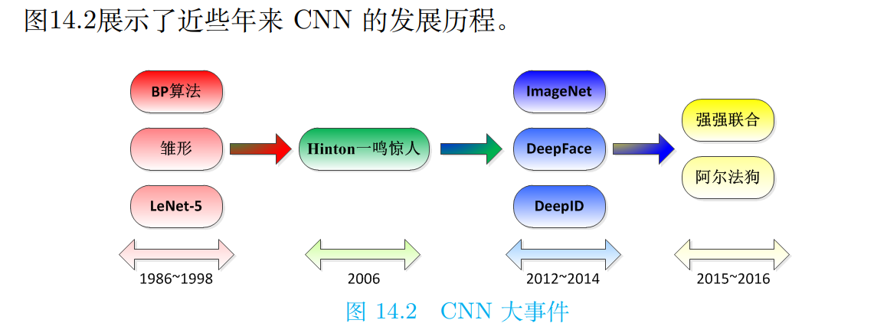
14.1 卷积神经网络

Slide 13
14.1 卷积神经网络
从公式中可以发现，卷积运算先对 g 函数进行翻转，相当于在数轴上把 g 函数从右边折到左边去，也就是卷积中的“卷”。然后再把 g 函数平移到 n，在这个位置对两个函数的对应点相乘，然后相加，这个过程是卷积中的“积”。因此，所谓“卷积”，可直观理解为“卷”和“积”两个过程。
在卷积神经网络中“卷”和“积”如何体现呢？后页通过图（14.3）说明卷积神经网络的计算过程。

Slide 14
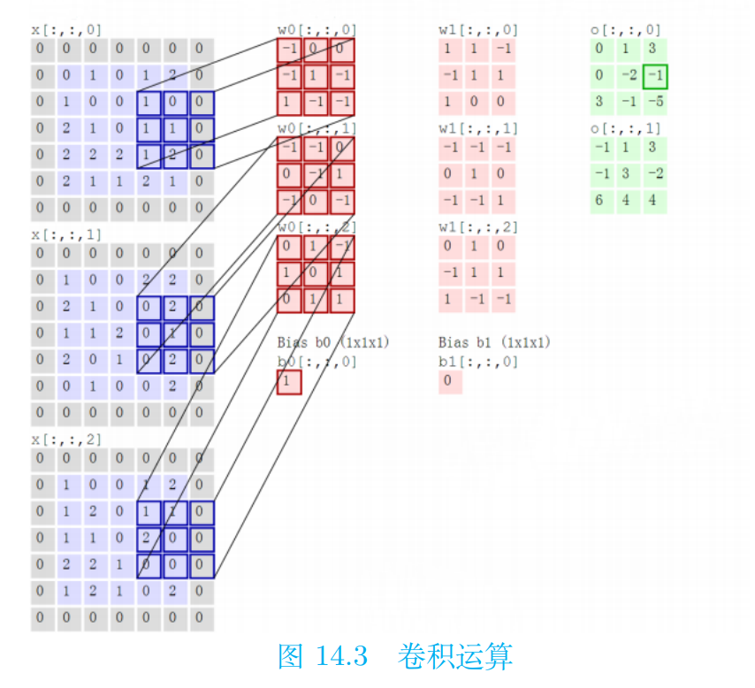
14.1 卷积神经网络
最左侧为输入，中间红色部分表示卷积核，最右侧为输出。卷积核移动到输入左上角开始计算，以此向右、向下滑动。例如，第一个卷积核移动到第一个输入的左上角时，此时计算过程为：0 ∗ (−1) + 0 ∗ 0 + 0 ∗ 0 + 0 ∗ (−1) + 0 ∗ 1 + 1 ∗ (−1) + 0 ∗ 1 + 1 ∗ (−1) + 0 ∗ (−1) = −2。类似地，可以继续后面的运算。
通过计算的过程可以发现，“卷”并没有发挥作用，卷积神经网络仅仅应用了“积”。卷积神经网络具备两大特点：局部连接和权值共享。局部连接指的是卷积层的节点仅仅和其前一层的部分节点相连接；权值共享指的是同一张图使用相同的卷积核。局部连接和权值共享减少了参数数量，加快了神经网络的学习速率，同时也在一定程度上减少了过拟合的可能。

Slide 15
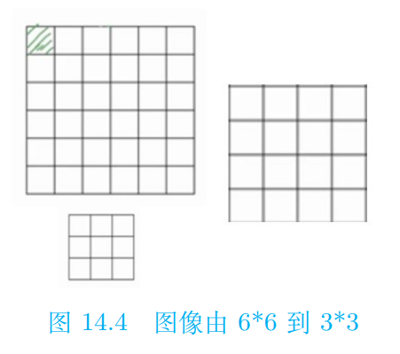
14.1 卷积神经网络
（二）基本参数
了解了卷积神经网络的基本过程后，接下来学习卷积神经网络中的几个基本参数。
1、填充（Padding）
在进行卷积操作的时候，6*6 的图像经过 3*3 的 filter 卷积得到 4*4 的卷积结果，如图14.4 所示。用更加一般的形式表达：如果我们有一个 n×n 的图像，用 f×f的过滤器做卷积，那么输出的维度就是 (n − f + 1)×(n − f + 1)。在这个例子里是 6-3+1=4，因此得到了一个 4×4 的输出。
但是这样做存在明显缺点：每次卷积操作后图像尺寸都会缩小，同时角落边缘的像素点，在卷积计算的时候只被一个输出所触碰或者使用，但是中间的像素点会被多次卷积计算，所以那些在角落的像素点参与卷积计算较少，意味着丢掉一些图像边缘位置的信息。

Slide 16
14.1 卷积神经网络

Slide 17
14.1 卷积神经网络
2、步幅（Stride）
滑动卷积核时，我们会先从输入的左上角开始，每次往左滑动一列或者往下滑动一行逐一计算输出，我们将每次滑动的行数和列数称为Stride。
3、池化（Pooling）
Pooling是实现下采样的一种运算，能在提取图像关键特征的基础上减小图片尺寸，以减少训练中的参数数量，达到减少计算量、增大感受野并防止过拟合的目的。如图14.5所示，Pooling 主要有最大值池化（Max-Pooling）和平均值池化（Average-Pooling）两种。最大值池化从所选区域的矩阵元素中取最大值，而平均值池化是将所选区域的矩阵元素求和后取平均值。

Slide 18
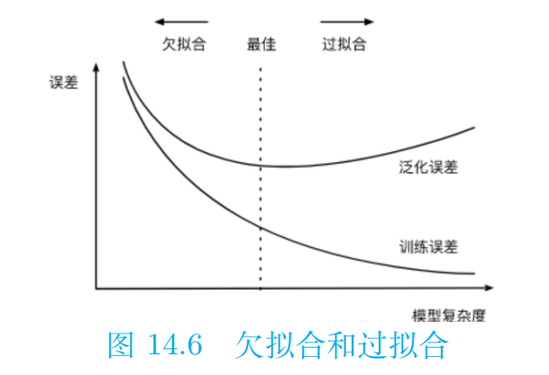
14.1 卷积神经网络
4、欠拟合和过拟合
（1）欠拟合
如图14.6，欠拟合是指模型拟合程度不高，数据距离拟合曲线较远，或指模型没有很好地捕捉到数据特征，不能够很好地拟合数据。解决办法是提高模型的复杂度，如增加神经网络的层数、宽度，减少正则化的参数等。
（2）过拟合
如图14.6，一个假设在训练数据上能够获得比其他假设更好的拟合，但是在训练数据外的数据集上却不能很好地拟合数据，表现为泛化能力差，称为过拟合。导致过拟合的原因有很多，主要包括以下几点：模型过于复杂、参数过多；数据太少；训练集和测试集的数据分布不同；样本里的噪音数据干扰过大，大到模型过分记住了噪音特征，反而忽略了真实的输入输出间的关系。解决办法包括 L1、L2 正则化，扩增数据，Dropout；Early Stopping 等。

Slide 19
14.1 卷积神经网络
4、欠拟合和过拟合
L1、L2 正则化
在损失函数上添加正则化项，其中 L1 正则化为参数 w 的绝对值（岭回归）、L2正则化为参数 w 的平方值（Lasso 回归）。通过对 w 值的修正，使其偏离不会太大，从而减少过拟合的产生。
扩增数据
更多的数据集，能够让搭建的网络在更多的数据中不断修正调整，进而训练出更好的模型。然而数据量都是有限的，所以可以从已有数据出发，对其进行调整以得到更多的数据集。如图14.8，可以针对已有图像应用随机图像转换，如旋转、对称和放大等，来增加图像数量。

Slide 20
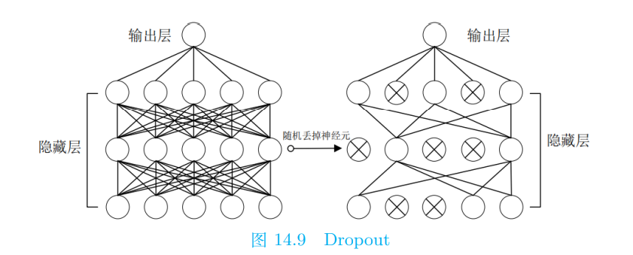
14.1 卷积神经网络
4、欠拟合和过拟合
Dropout
不同于 L1、L2 正则化通过修改代价函数防止过拟合，Dropout 修改的对象是神经网络。如图14.9所示，其思想主要是随机使得神经网络隐藏层中的一些神经元失活, 在简化网络结构的同时防止了过拟合，而且随机失活迫使每一个神经元学习到有效的特征，增强了搭建网络的泛化能力。
在神经网络中使用 Dropout 时，一般以概率 0.5 选择神经元是否有效，即每层仅留下半数的神经元。因此使用 Dropout 相当于训练了多个只有半数隐层神经元的神经网络，每一个这样的网络，都可以给出一个分类结果，这些结果有对有错。随着训练的进行，大部分网络可以给出正确的分类结果，此时少数的错误分类结果不会对最终结果造成大的影响。

Slide 21
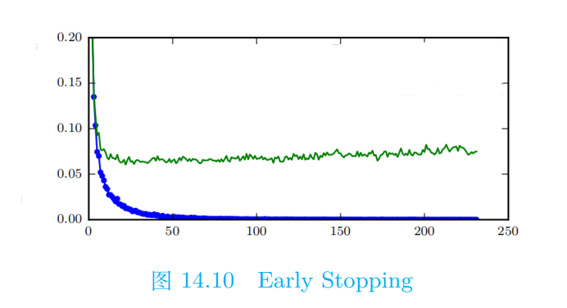
14.1 卷积神经网络
4、欠拟合和过拟合
Early Stopping
当训练有足够的表示能力甚至会过拟合的大模型时，经常观察到训练误差会随着时间的推移逐渐降低但验证集的误差会再次上升。这意味着如果返回使验证集误差最低的参数设置，就可以获得更好的模型（有希望获得更好的测试误差）。在每次验证集误差有所改善后，我们存储模型参数的副本。当训练算法终止时，返回这些参数而不是最新的参数。当验证集上的误差在事先指定的循环次数内没有进一步改善时，算法就会终止。需要注意的是，通过提前终止自动选择超参数的显著代价是训练期间要定期评估验证集。
图14.10中横轴为 epoch 次数，纵轴为损失。蓝线为训练集上的损失，随着 epoch 次数的不断增加明显减少，绿线为验证集上的误差。上述策略称为提前终止（EarlyStopping）

Slide 22
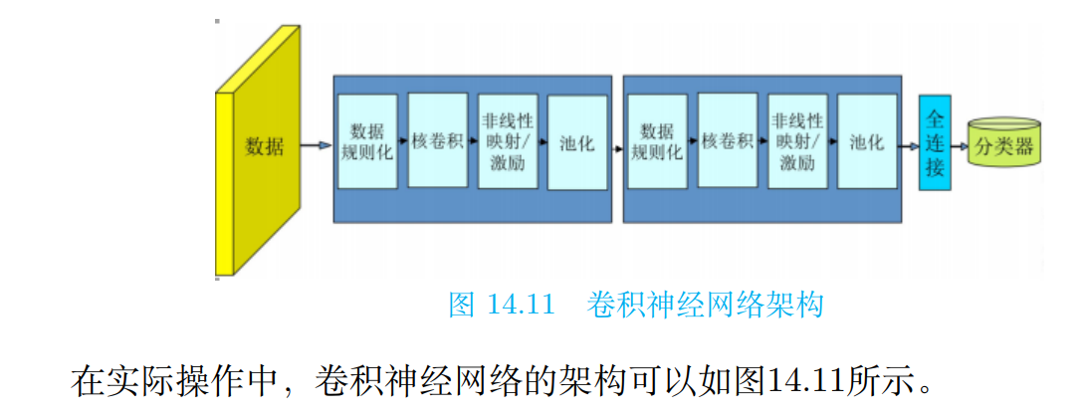
14.1 卷积神经网络
（三）卷积神经网络的一般结构
在卷积神经网络中，输入图像通过多个卷积层和池化层进行特征提取，逐步由低层特征变为高层特征；高层特征再经过全连接层和输出层进行特征分类，产生一维向量，表示当前输入图像的类别。因此，根据每层的功能，卷积神经网络可以划分为两个部分: 由输入层、卷积层和池化层构成特征提取器，以及由全连接层和输出层构成分类器。

Slide 23
14.1 卷积神经网络
1、数据规则化：Batch Normalization
随着网络的深度增加，每层特征值分布会逐渐地向激活函数的输出区间的上下两端（激活函数饱和区间）靠近，这样下去会导致梯度消失。Batch Normalization（BN）通过将该层特征值分布重新拉回标准正态分布，特征值将落在激活函数对于输入较为敏感的区间，输入的小变化可导致损失函数较大的变化，使得梯度变大，避免梯度消失，同时也可加快收敛。BN 在实际工程中被证明了能够缓解神经网络难以训练的问题。主要来说有如下优点：
（1）BN 使得神经网络中每层输入数据的分布相对稳定，加速了模型学习速度；
（2）BN 使得模型对网络中的参数不那么敏感，简化调参过程，使得网络学习更加稳定；
（3）BN 允许网络使用饱和性激活函数（例如 sigmoid，tanh 等），缓解梯度消失问题；
（4）BN 具有一定的正则化效果。

Slide 24
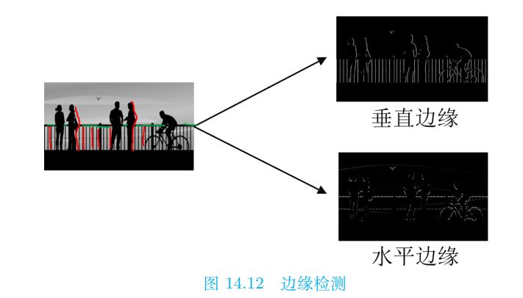
14.1 卷积神经网络
2、卷积池化层：特征提取
如图14.12，给定图片，如何确定图中包含哪些物体？可以检测图片中的边缘来达到识别的目的。比如说，图片中的栏杆和行人的轮廓线都可以看作是垂线，同样，栏杆就是很明显的水平线，它们也能被检测到。图片中的大部分物体都能用垂直和水平边缘线来刻画，那么如何在图像中检测这些边缘呢？下面通过一个简单例子来说明。

Slide 25
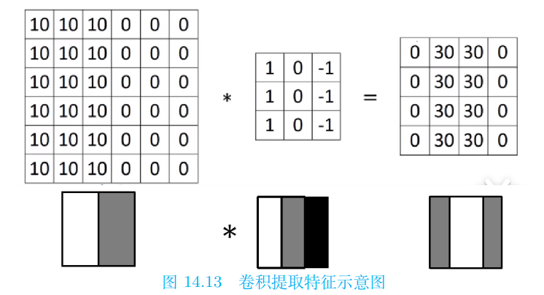
14.1 卷积神经网络
一个 6×6 的灰度图，可以表示为左亮右暗的形式，如图14.13左所示。很明显，中间存在明显的分界线，因此我们试图将该垂直边缘识别出来。选择卷积核为 3×3，相应的输出为 4×4。仍旧通过颜色的亮暗来表示卷积核和输出矩阵，如图14.13中和图14.13右所示。不难看出，输出矩阵对应的图中间有段发亮的区域，对应原图中的垂直边缘。
显然这里检测到的边缘宽度远大于原图中的边缘宽度，这和原图像素大小有关，如果改用像素值为 500×500 的图像或者更大，检测效果将会有显著提升。垂直边缘通过这样的方式可以很容易检测出，水平边缘的检测类似。推广到一般情况，卷积
核就是通过这样的方式，提取到输入图像的特征。

Slide 26
14.1 卷积神经网络
3、全连接层
把分布式特征映射到样本标记空间，即将特征整合到一起输出为一个值，减少特征位置对分类带来的影响。
例如：假设你是一只小蚂蚁，你的任务是找小面包。你的视野比较窄，因此只能看到很小的一片区域。当你找到一片小面包之后，你不确定你找到的是不是全部的小面包，所以你和其余的蚂蚁一块儿开了个会，把所有的小面包都拿出来以确定是否已经找到所有的小面包。某种程度上可以认为，全连接层就是这个蚂蚁大会。需要注意的是，在数据输入到全连接层前还需要进行拉直操作，将所有数据拉成一维向量。或者可以认为是某种卷积操作。由于全连接层参数过多，正逐渐被全局平均池化（GAP，Global Average Pooling）的方法代替。

Slide 27
14.1 卷积神经网络
（四）常见的卷积神经网络
1、LeNet
LeNet由 LeCun 在 1998 年提出，用于解决手写数字识别的视觉任务。

Slide 28
14.1 卷积神经网络
图14.14中，Convolutions 表示卷积，Subsampling 表示下采样，即池化，Full
Connection 表示全连接，Gaussian Connection 表示高斯连接。具体来看，LeNet 共有五层，包括 2 层卷积层和 3 层全连接层。
LeNet 中每个卷积层均使用尺寸为 5×5 的卷积核，步长为 1，并使用 sigmoid激活函数。两个最池化层中池化核均为 2×2，且步长为 2，这里选择的是平均池化。由于池化核尺寸与步长相同，因此池化后在输出上每次滑动所覆盖的区域互不重叠，池化不改变通道数量。当卷积层块的输出传入全连接层块时，全连接层块会将小批量中每个样本变平。全连接层块含 3 个全连接层。它们的输出个数分别是 120、84和 10，其中 10 为输出类别的个数。

Slide 29
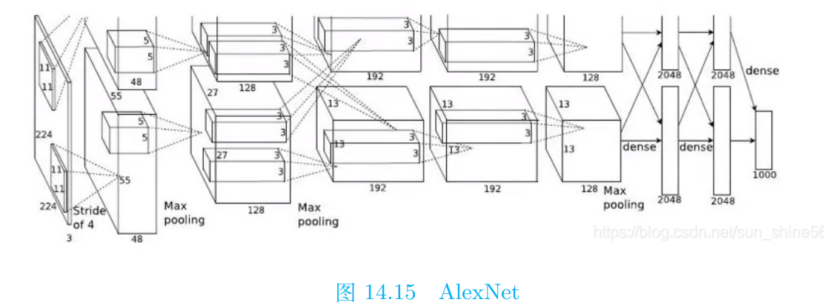
14.1 卷积神经网络
2、AlexNet
AlexNet是 2012 年 ImageNet 竞赛的冠军，自此越来越多越来越复杂的神经网
络被提出并得到广泛应用。

Slide 30
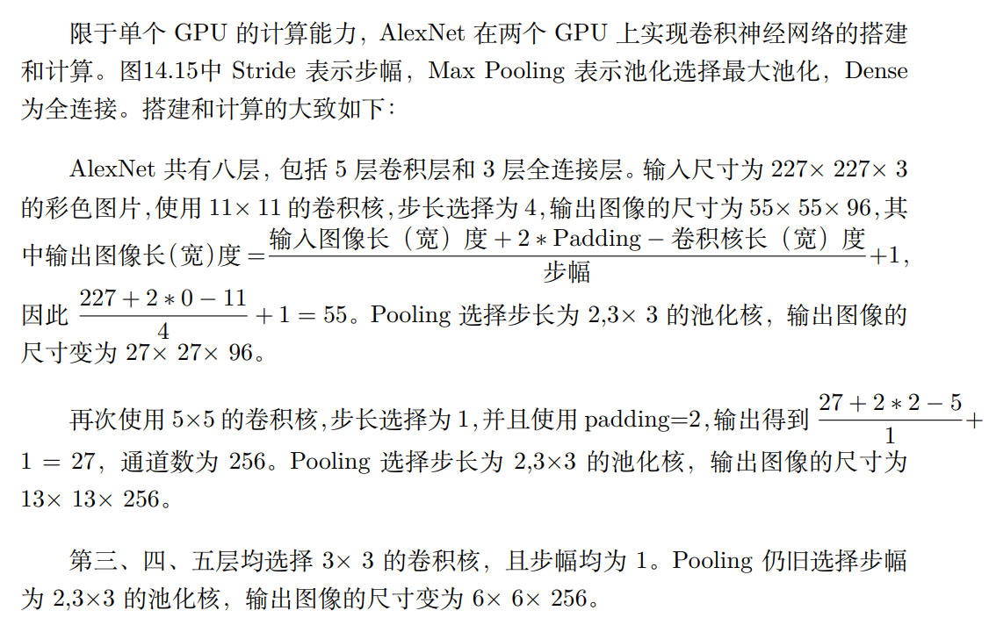
14.1 卷积神经网络
2、AlexNet

Slide 31
14.1 卷积神经网络
AlexNet 具有如下四个特点：
（1）使用ReLU 函数作为激活函数，很好地增强了网络的非线性表达能力。
（2）引入局部响应归一化（LRN,Local Response Normalization）。通过 ReLU
函数得到的值域没有固定区间，因此要对得到的结果进行归一化。具体来说放大对
分类贡献较大的神经元，抑制对分类贡献较小的神经元。
（3）使用重叠的最大池化。即池化层中卷积核的尺寸大于步长，这样池化层的输
出间出现重叠和覆盖，提升了特征的丰富性。
（4）通过 Dropout 和数据扩增等方式来防止神经网络出现过拟合现象。

Slide 32
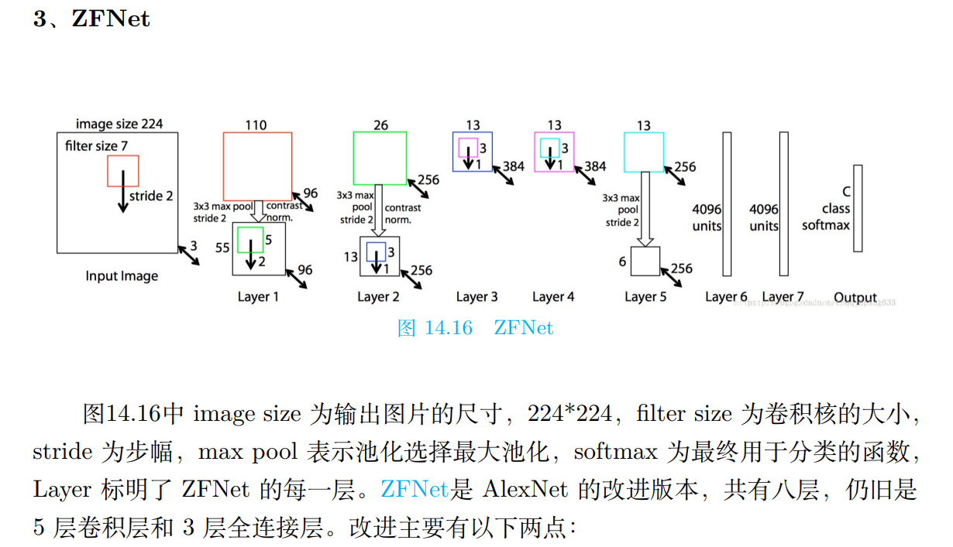
14.1 卷积神经网络

Slide 33
14.1 卷积神经网络
3、ZFNet
图14.16中 image size 为输出图片的尺寸，224*224，filter size 为卷积核的大小，
stride 为步幅，max pool 表示池化选择最大池化，softmax 为最终用于分类的函数，
Layer 标明了 ZFNet 的每一层。ZFNet是 AlexNet 的改进版本，共有八层，仍旧是
5 层卷积层和 3 层全连接层。改进主要有以下两点：
（1）使用一块 GPU 搭建稠密连接结构；（2）第一个卷积层中卷积核的尺寸从
11× 11 变为 7× 7，同时步长从 4 减小为 2；为了让后续输出图像的尺寸与 AlexNet
中的输出图像尺寸保持一致，第 2 个卷积层的步长从 1 变为 2。
整体来看，ZFNet 的改进似乎并不明显。那么为什么要做这样的修改？修改的
动机又是什么呢？这是基于卷积神经网络深层特征的可视化提出的。可视化操作，针
对的是已经训练好的网络，或者训练过程中的网络快照。可视化操作不会改变网络
的权重，只是用于分析和理解在给定输入图像时网络观察到了什么样的特征，以及
训练过程中特征发生了什么变化。

Slide 34
14.1 卷积神经网络
3、ZFNet
可视化主要有如下三个操作：
（1）Rectification：因为使用的是 ReLU 激活函数，前向传播时只将正值原封不动输出，负值置 0，“反激活”过程与激活过程没什么分别，直接将来自上层的输出再次输入到 ReLU 激活函数中即可。
（2）Unpooling：在前向传播时，记录相应 max pooling 层每个最大值来自的位置，在 Unpooling 时，根据来自上层的 map 直接填在相应位置上，其余位置为 0。
（3）Transposed Convolution：卷积操作输出图像的尺寸一般小于等于输入图像的尺寸，Transposed Convolution 可以将尺寸恢复到与输入相同，相当于上采样过程，该操作的做法是，与 Convolution 共享同样的卷积核，但需要将其左右上下翻转（即中心对称），然后作用在来自上层的输出图像进行卷积，结果继续向下传递。不断进行上述操作，可以将特征映射回输入所在的像素空间，进而可以呈现出人眼可以理解的特征。给定不同的输入图像，看看每一层关注到最显著的特征是什么。

Slide 35
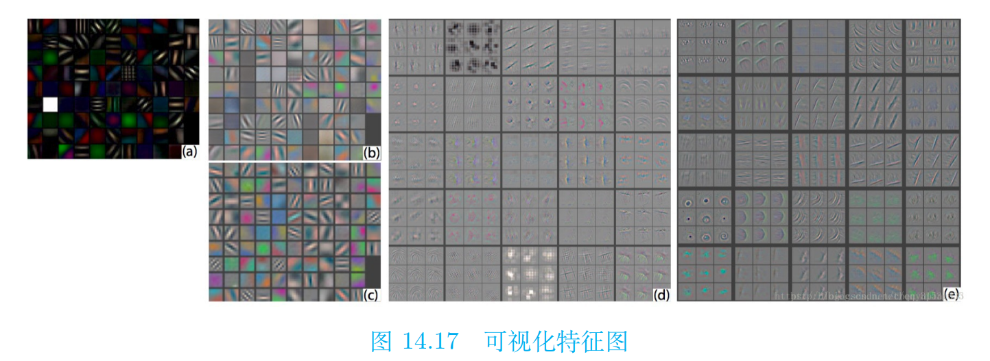
14.1 卷积神经网络
3、ZFNet
图14.17（a）为没有经过裁剪的图片经过第一个卷积层后的特征可视化图，注意到有一个特征全白，（b）为 AlexNet 中第一个卷积层特征可视化图，（c）为 ZFNet中第一个卷积层可视化图，可以看到相比前面有更多的独特的特征以及更少的无意义的特征，如第 3 列的第 3 到 6 行，（d）为 AlexNet 中第二个卷积层特征可视化图，（e）为 ZFNet 中的第二个卷积层特征可视化图，可以看到（e）中的特征更加干净，清晰，保留了更多的第一层和第二层中的信息。

Slide 36
14.1 卷积神经网络
3、ZFNet
通过对 AlexNet 的特征进行可视化，Zeiler 等人发现 AlexNet 第一层中有大量的高频和低频信息的混合，却几乎没有覆盖到中间的频率信息；且第二层中由于第一层卷积用的步长为 4 太大了，导致了有非常多的混叠情况。为了解决这个问题，Zeiler 等人提高采样频率，将步长从 4 调整为 2，与之相应的将卷积核尺寸也缩小（可以认为步长变小了，卷积核没有必要看那么大范围了），修改后第一层呈现了更多更具区分力的特征，第二层的特征也更加清晰。

Slide 37
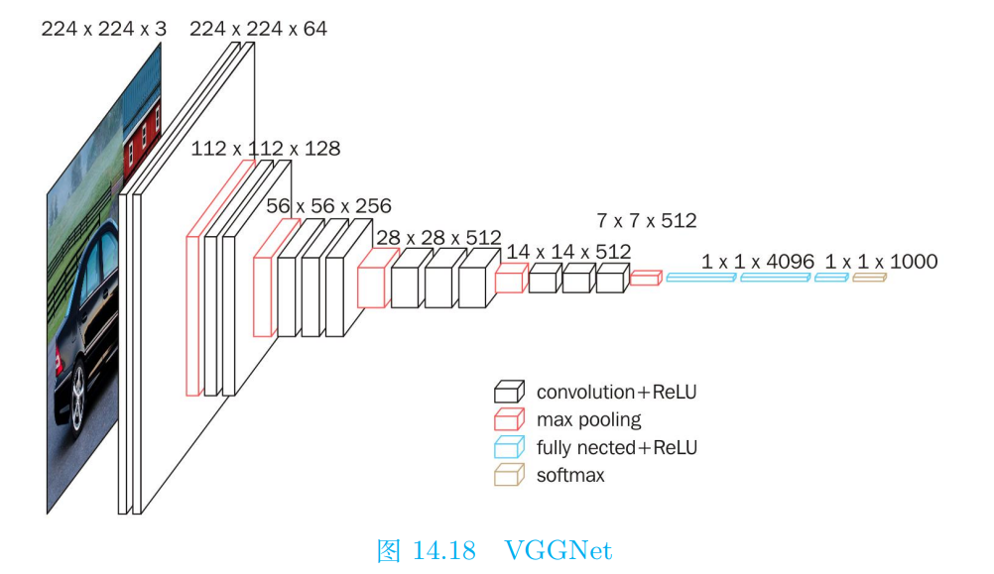
14.1 卷积神经网络
4、VGGNet
VGGNet（Visual Geometry Group Net）是由牛津大学计算机视觉组合和 GoogleDeepMind 公司研究员一起研发的深度卷积神经网络。它探索了卷积神经网络的深度和其性能之间的关系，通过反复的堆叠 3×3 的卷积核和 2×2 的最大池化层，成功地构建了 16 到 19 层的卷积神经网络。因此，VGGNet 是指一系列网络，下面以VGG-16 为例进行介绍。
图14.18中 convolution+Relu 表示卷积后选择 Relu 激活函数，max pooling 表示
池化层选择最大池化，full nected+Relu 表示全连接层后选择 Relu 激活函数，softmax
激活函数用于最后的分类。

Slide 38
14.1 卷积神经网络
4、VGGNet
VGGNet 是一种专注于构建卷积层的简单网络，相比 AlexNet 和 ZFNet 参数量大大减少，一个很重要的原因是用到了卷积核的堆叠。例如通过 2 个 3×3 的卷积核代替 1 个 5×5 的卷积核，3 个 3×3 的卷积核代替 1 个 7×7 的卷积核。通过这样的方式不仅节省了大量参数，还使得网络获得了更大的感受野，同时增强了卷积神经网络的非线性能力。

Slide 39
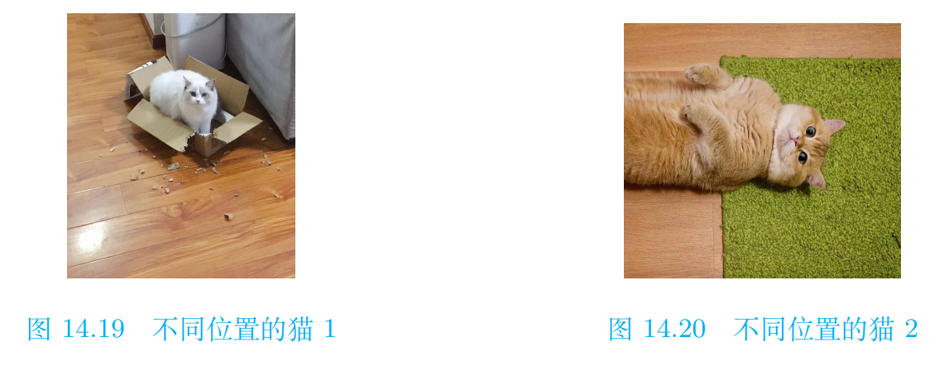
14.1 卷积神经网络
5、GoogLeNet
在通过卷积神经网络识别处理图像时，经常遇到图像突出部分的大小差别很大的情况。如图14.19和14.20，猫的图像可以是以下任意情况。每张图像中猫所占区域是不同的。

Slide 40
14.1 卷积神经网络
5、GoogLeNet
由于信息位置的巨大差异，为卷积操作选择合适的卷积核大小就比较困难。信
息分布更全局性的图像偏好较大的卷积核，信息分布比较局部的图像偏好较小的卷
积核。同时，非常深的网络更容易过拟合。将梯度更新传输到整个网络是很困难的。
再加上简单地堆叠较大的卷积层非常消耗计算资源，因此考虑在同一层级上运行具
备多个尺寸的卷积核呢？网络本质上会变得稍微宽一些，而不是更深。2015 年，串
并联网络架构的 GoogLeNet 应运而生。GoogLeNet 最基本的网络块是 Inception，
它是一个并联网络块，经过不断的迭代优化，发展出了 Inception-v1、Inception-v2、
Inception-v3、Inception-v4、Inception-ResNet 共 5 个版本。Inception 家族的迭代
逻辑是通过结构优化来提升模型泛化能力、降低模型参数。

Slide 41
14.1 卷积神经网络
5、GoogLeNet
Inception 就是把多个卷积或池化操作，放在一起组装成一个网络模块，设计神
经网络时以模块为单位去组装整个网络结构。在未使用这种方式的网络里，我们一
层往往只使用一种操作，比如卷积或者池化，而且卷积操作的卷积核尺寸也是固定
大小的。但是，在实际情况下，在不同尺度的图片里，需要不同大小的卷积核，这样
才能使性能最好，或者或，对于同一张图片，不同尺寸的卷积核的表现效果是不一样的，因为他们的感受野不同。所以，我们希望让网络自己去选择，Inception 便能
够满足这样的需求，一个 Inception 模块中并列提供多种卷积核的操作，网络在训练
的过程中通过调节参数自己去选择使用，同时，由于网络中都需要池化操作，所以
此处也把池化层并列加入网络中。

Slide 42
14.2 简单循环神经网络
循环神经网络（RNN，Recurrent Neural Network）是一类以序列（Sequence）数据为输入，在序列的演进方向进行递归（Recursion）且所有节点（循环单元）按链式连接的递归神经网络（Recursive Neural Network）。
在日常生活和学习中，有许多数据的不同样本之间是有关联的，比如气象数据、经济数据，而之前讲述的神经网络并不能很好的学习这一关联，而循环神经网络就能很好的解决这一问题。

Slide 43
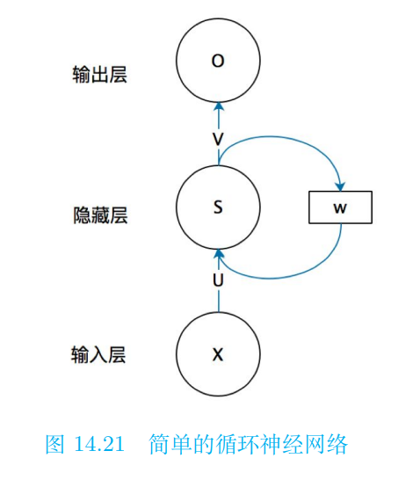
14.2 简单循环神经网络
要了解 RNN，首先从一个简单的循环神经网络开始（如图14.21）。其中，X 是一个向量，它表示输入层的值（图中并未画出表示神经元节点的圆圈）；S 是一个向量，它表示隐藏层的值；U 是输入层到隐藏层的权重矩阵；O 也是一个向量，它表示输出层的值；V 是隐藏层到输出层的权重矩阵；而权重矩 W 就是隐藏层上一时间的值对这一时间的输入的权重，它表示上一时间隐藏层的值对这一时间的影响。这一简单的循环神经网络与全连接神经网络的不同就在于他多出了权重矩阵 W。

Slide 44
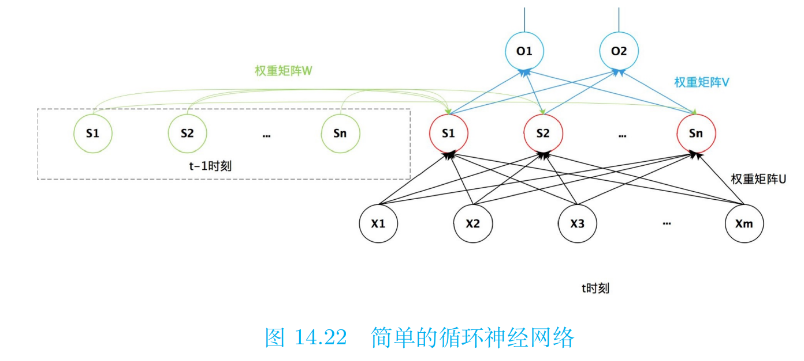
14.2 简单循环神经网络

Slide 45
14.2 简单循环神经网络
循环神经网络的参数同样可以利用前文提到的反向传播算法进行求解。
但同时，需要注意的是：反向传播算法按照时间逆序将信息一步步向前传递，如果输入序列较长，会存在梯度爆炸与梯度消失问题，也称为长程依赖问题。
长程依赖问题的具体表现为：很久以前的输入，对当前时刻的网络影响较小，在反向传播时，梯度也很难影响到很久以前的输入。

Slide 46
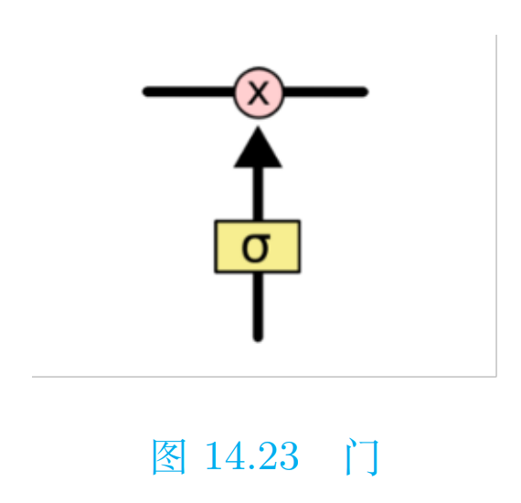
14.3 长短时记忆神经网络
为了解决长程依赖问题，人们将基于图14.23中所展示神经网络进行了进一步改进，引入了门控机制（Gating Mechanism）。门（Gate）是一种让信息有选择地通过的方式，它由一个 sigmoid 函数和一个点乘运算组成。利用 sigmoid 函数返回 0 到 1 一个之间的数字的特性，令这个数字描述每个元素有多少信息可以通过，0 表示不通过任何信息，1 表示全部通过。

Slide 47
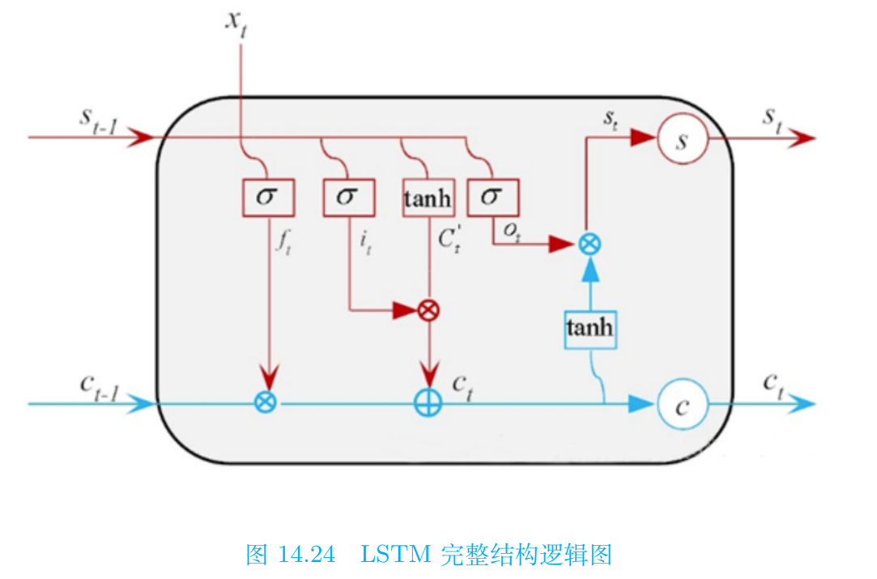
14.3 长短时记忆神经网络
门机制控制了对于当前时刻的有哪些信息将被保留，有哪些信息将被遗忘。也将控制有哪些新信息将被加入记忆信息，有哪些信息又将从记忆信息中被提取出作为当前时刻的输出。下面介绍一个加入了门控机制后的循环神经网络——长短时记忆神经网络（LSTM，Long Short-Term Memory Neural Network）。LSTM 的结构有很多种形式，但是都大同小异。这里介绍一种较为流行的结构 GRU（Gated Recurrent Unit）。结构图14.24如右图所示：

Slide 48
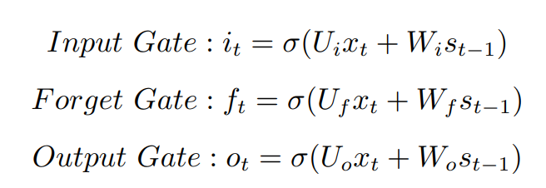
14.3 长短时记忆神经网络
LSTM 模型的关键是引入了一组记忆单元 ct，以及三个控制“门”: 输入门、输出门、控制门。它们允许网络可以学习何时遗忘历史信息，何时用新信息更新记忆单元。在时刻 t 时，记忆单元 ct 记录了到当前时刻为止的所有历史信息，并受三个“门”控制，三个门中元素的数值取值范围是 (0, 1)：

Slide 49
14.3 长短时记忆神经网络
下面具体理解 LSTM 模型。首先了解 LSTM 模型中的核心机制：记忆细胞状态。
细胞状态就像一根传送带，直接在整个链上运行，运行过程中只有一些少量的线性交互，以保证信息在上面流传保持不变。这些信息将会随着网络一直传递下去，保证了在学习当前时刻输入信息的同时，不会遗忘掉之前学习到的信息。
在 LSTM 模型中引入的门控机制，目的就是为了控制记忆细胞状态，向其中增添与删除信息。首先是遗忘门 ft 的更新机制：

Slide 50
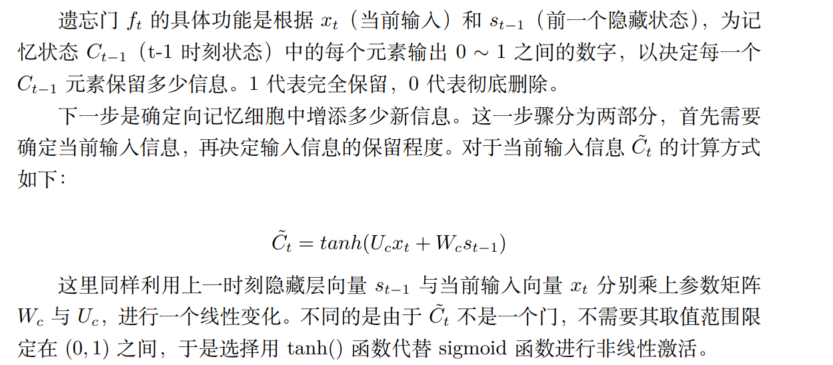
14.3 长短时记忆神经网络

Slide 51
14.3 长短时记忆神经网络

Slide 52
14.3 长短时记忆神经网络
最后对 LSTM 结构进行小结，但在此之前，有两点需要强调的是:
（1）尽管三个门，以及当前输入信息 C˜t 的更新都具有相同的形式，但是每各更新所用的参数都是独立不同的，这保证了反向传播时对三个门控单元即当前记忆信息独立地进行更新。
（2）以上公式中的所有参数都是可学习的参数。它们在最初是自动随机生成的随机数，但是随着模型的不断训练，这些参数会随着反向传播算法不断的进行更新，最终使得损失函数数值尽可能的小以提高模型的表达能力。
LSTM 结构回顾：

Slide 53
14.3 长短时记忆神经网络
以上所介绍的循环神经网络主要大量应用在自然语言处理场合。自然语言处理（NLP）是指利用人类交流所使用的自然语言与机器进行交互通讯的技术。通过人为的对自然语言的处理，使得计算机对其能够可读并理解。在本章末尾，引入了一个在自然语言处理情境应用循环神经网络的代码示例，可供参考与学习。

Slide 54
14.4 自编码器
在机器学习任务中经常需要采用某种方式对数据进行有效编码，例如对原始数据进行特征提取便是几乎所有机器学习问题均需解决的编码任务。除此之外，对数据进行降维处理或稀疏编码也是常见的编码任务。通常对数据进行编码时需要按照编码要求将原始数据转化为特定形式的编码数据，并要求编码数据尽可能多地保留原始数据信息，对这样的编码数据进行分析处理不仅会更加方便，而且可保证分析处理的结果较为准确。对数据的编码过程事实上是一个数据映射过程。若将某类原始数据 X 编码为特定形式的数据 y，则需找到某个合适的映射 f 使得 y = f(X)。通常称映射 f 为编码器，并称将原始数据 X 映射为编码数据 y 的过程为编码过程。若编码数据 y 保留了大部分原始数据 X 中的信息，则从理论上说一定存在某种方式将数据 y 映射为与 X 相近的数据 X′。假设存在映射 g 满足：

Slide 55
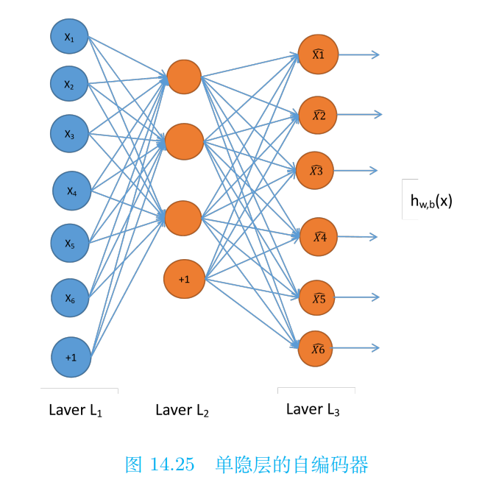
14.4 自编码器
通常将用于实现自编码器的神经网络模型称为自编码器。由于神经网络输入层不具备数据处理能力，故自编码器中除输入层之外还包括两个分别用于实现编码器f 和解码器 g 的模块，每个模块的神经元层数既可为单层也可为多层。一个单隐层的自编码器网络结构如图14.25所示：

Slide 56
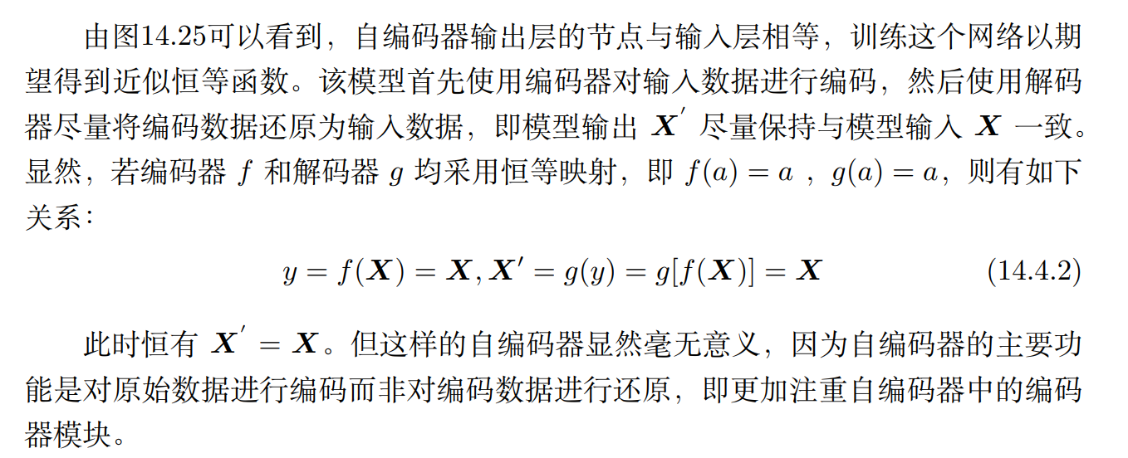
14.4 自编码器

Slide 57
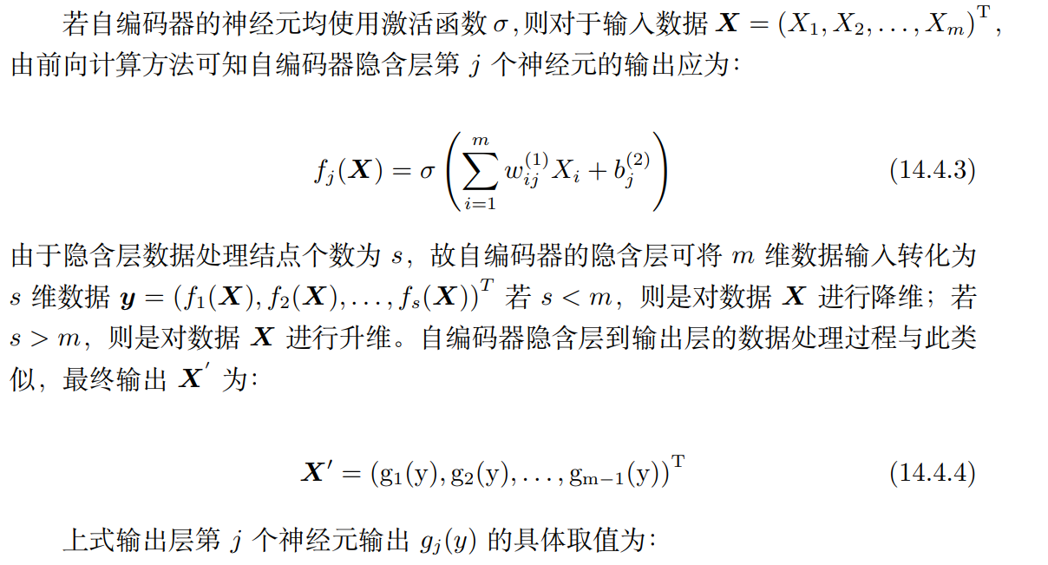
14.4 自编码器

Slide 58
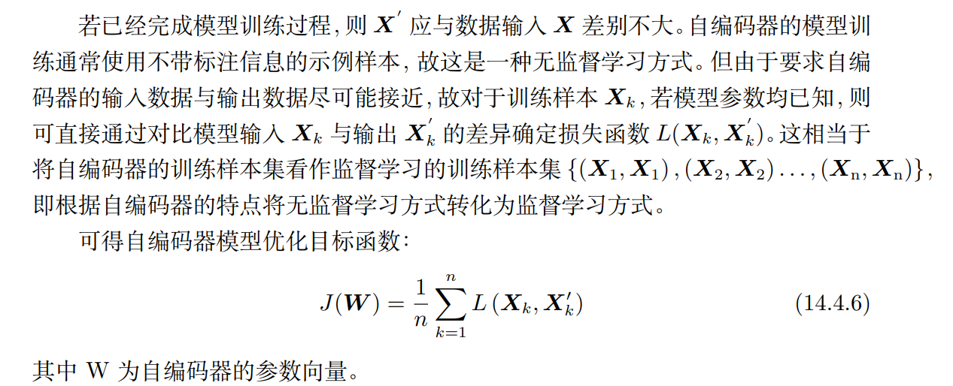
14.4 自编码器

Slide 59
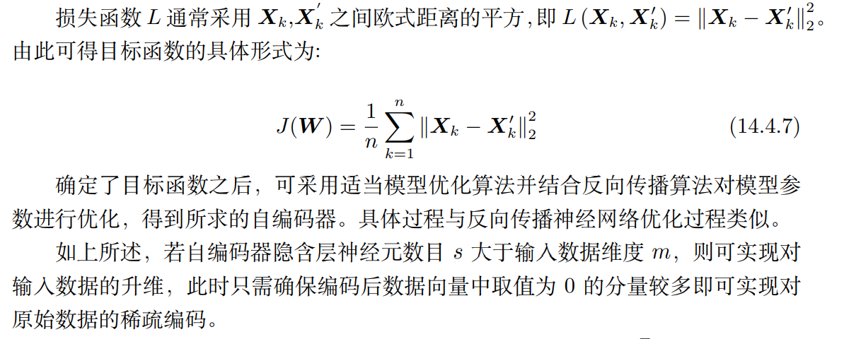
14.4 自编码器

Slide 60
14.4 自编码器

Slide 61
14.4 自编码器

Slide 62
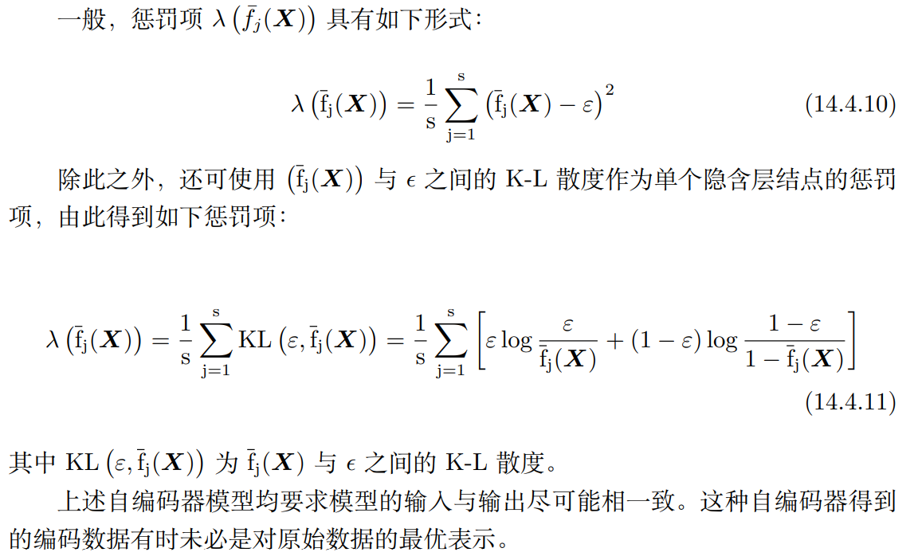
14.4 自编码器

Slide 63
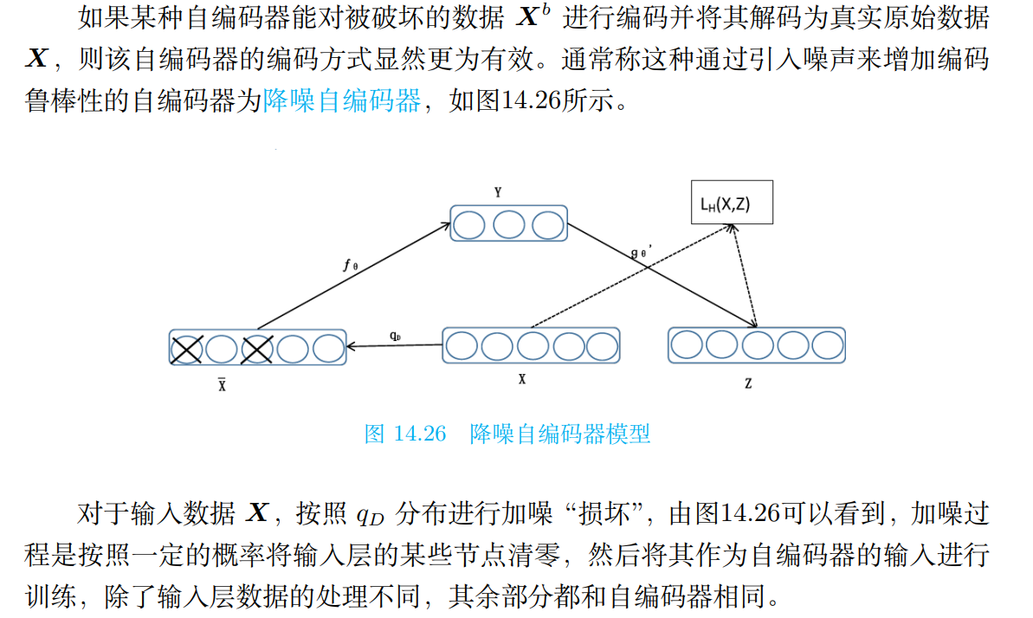
14.4 自编码器

Slide 64
14.5 玻尔兹曼机
玻尔兹曼机（BM，Boltzmann Machines）是一种反馈随机神经网络，其具有两种输出状态，即 0 或 1。输出状态的取值根据概率统计方法取得的结果而决定，这种概率统计方法类似于一个 Boltzmann 分布。在神经元状态变化中引入了统计概率，网络的平衡状态服 Boltzmann 分布，其运行机制基于模拟退火算法，可以理解为：离散 Hopfield 神经网络 + 模拟退火 + 隐单元 =BM。

Slide 65
14.5 玻尔兹曼机
14.5.1 随机神经网络
如果将 BP 算法中的误差函数看作一种能量函数，则 BP 算法通过不断调整网络参数使其能量函数按梯度单调下降，而反馈网络（Hopfield 神经网络）通过动态演变过程使网络的能量函数沿着梯度单调下降，在这一点上两类网络的指导思想是一致的。正因如此，常常导致网络落入局部极小点而达不到全局最小点，对于 BP 网，局部极小点意味着训练可能不收敛；对于 Hopfield 网络，则得不到期望的最优解。导致这两类网络陷入局部极小点的原因是：网络的误差函数或能量函数是具有多个极小点的非线性空间，而所用的算法却一味追求网络误差或能量函数的单调下降。也就是说，算法赋予网络的是只会“下山”而不具备“爬山”的能力。如果为具有多个局部极小点的系统打一个形象的比喻，设想托盘上有一个凸凹不平的多维能量曲面，若在该曲面上放置一个小球，它在重力作用下．将滚入最邻近的一个低谷（局部最小点）而无法跳出。但该低谷不一定就是曲面上最低的那个低谷（全局最小点）。因此，局部极小问题只能通过改进算法来解决。随机神经网络可赋予网络既能“下坡”也能“爬山”的本领，因而能有效地克服上述缺陷。

Slide 66
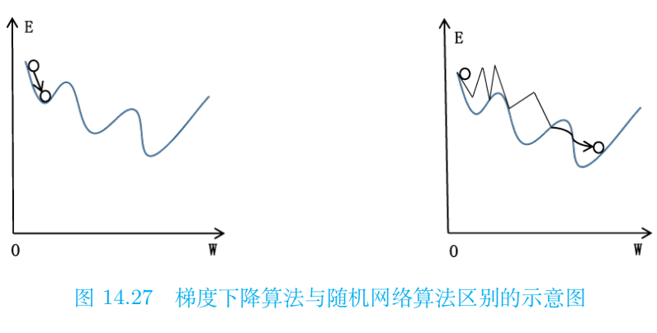
14.5 玻尔兹曼机
14.5.1 随机神经网络
随机网络与其他神经网络相比有两个主要区别：
（1）在学习阶段，随机网络不像其他网络那样基于某种确定性算法调整权值，而是按某种概率分布进行修改。
（2）在运行阶段，随机网络不是按某种确定性的网络方程进行状态演变，而是按某种概率分布决定其状态的转移。神经元的净输入不能决定其状态取 1 还是取 0，但能决定其状态取 1 还是取 0 的概率。这就是随机神经网络算法的基本概念，图14.27为随机网络算法与梯度下降算法区别的示意图。

Slide 67
14.5 玻尔兹曼机
14.5.2 模拟退火算法
模拟退火算法是随机网络中解决能量局部极小问题的一个有效方法，其基本思想是模拟金属退火过程，金属退火过程大致是，先将物体加热至高温，使其原子处于高速运动状态，此时物体具有较高的内能；然后，缓慢降温，随着温度的下降，原子运动速度减慢，内能下降；最后，整个物体达到内能最低的状态。模拟退火过程相当于沿水平方向晃动托盘，温度高则意味着晃动的幅度大，小球肯定会从任何低谷中跳出，而落入另一个低谷。这个低谷的高度（网络能量）可能比小球原来所在低谷的高度低（网络能量下降），但也可能反而比原来高（能量上升）。后一种情况的出现．从局部和当前来看，这个运动方向似乎是错误的；但从全局和发展的角度看，正是由于给小球赋予了“爬山”的本事，才使它有可能跳出局部低谷而最终落入全局低谷。当然，晃动托盘的力度要合适，并且还要由强至弱（温度逐渐下降），小球才不致因为有了“爬山”的本领而越爬越高。

Slide 68
14.5 玻尔兹曼机
14.5.2 模拟退火算法
在随机网络学习过程中，先令网络权值作随机变化，然后计算变化后的网络能
量函数。网络权值的修改应遵循以下准则：若权值变化后能量变小，则接受这种变
化；否则也不应完全拒绝这种变化，而是按预先选定的概率分布接受权值的这种变
化。其目的在于赋予网络一定的“爬山”能力。实现这一思想的一个有效方法就是
Metropol 等提出的模拟退火算法。

Slide 69
14.5 玻尔兹曼机
14.5.3 BM
神经网络模型的训练构造通常使用目标函数最小化的优化方式实现。前述各类前馈神经网络模型的训练构造均从误差最小化的角度设计目标函数，对此类目标函数进行优化后可保证在训练集上的整体预测误差达到最小且具备一定的泛化能力。事实上，还可从系统稳定性角度出发设计目标函数。由于系统越稳定则其能量越低，故为得到一个稳定的模型输出，可设计与网络模型相关的能量函数作为网络模型优化的目标函数，由此实现对神经网络模型的优化求解。BM 便是此类神经网络的代表模型之一。BM 包含可视层与隐含层（如图14.28）所示，通过可视层神经元完成与外部的信息交互且可视层与隐含层的所有神经元均参与信息处理过程。该模型的

Slide 70
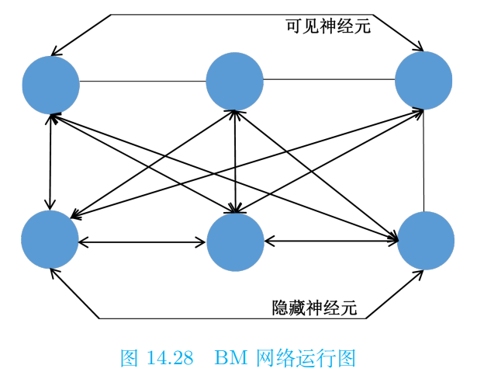
14.5 玻尔兹曼机
14.5.3 BM

Slide 71
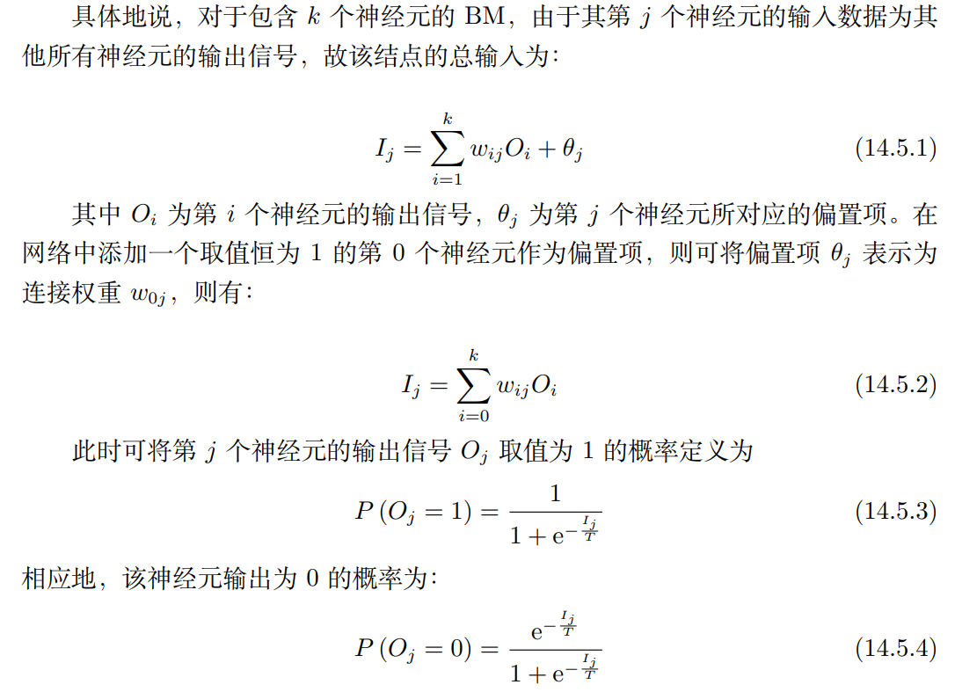
14.5 玻尔兹曼机
14.5.3 BM

Slide 72
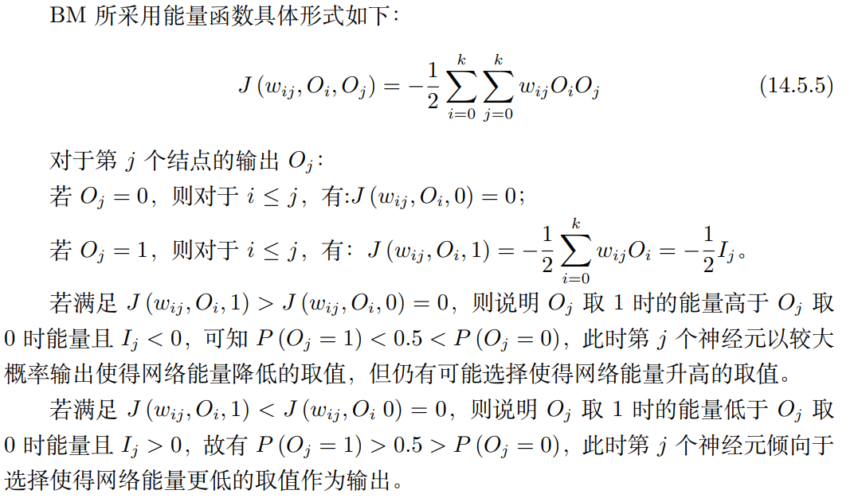
14.5 玻尔兹曼机
14.5.3 BM

Slide 73
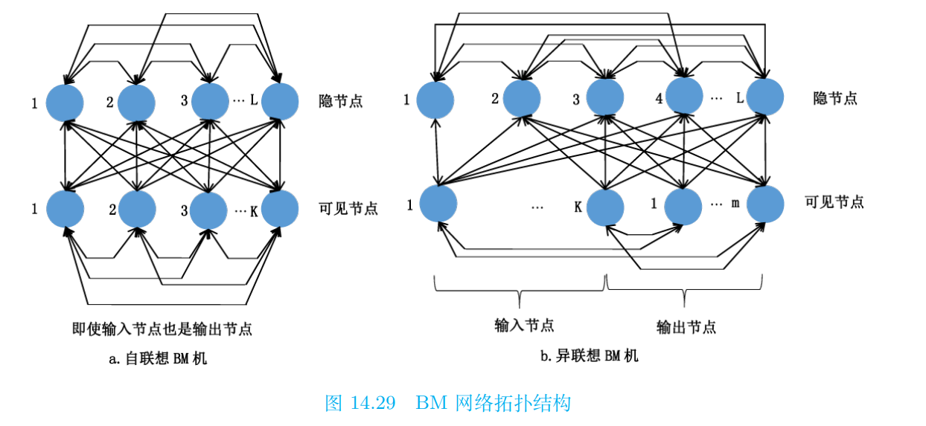
14.5 玻尔兹曼机
14.5.3 BM
由以上分析可知，BM 的各神经元均倾向于选择使得网络能量降低的输出值，故该网络模型的能量函数取值呈现总体下降趋势，但亦存在能量函数取值上升的可能性。这样可有效避免网络模型的优化计算陷入局部最优。用 BM 网络进行联想时，可通过学习用网络稳定状态的概率来模拟训练集样本的出现概率。根据学习类型，BM 网络可分为自联想和异联想两种情况（如图14.29所示）。自联想 BM 网络中的可见节点既是输入节点又是输出节点，隐节点的数目由学习的需要而定，最少可以为 0。异联想 BM 网络中的可见节点需按功能分为输入节点组和输出节点组。

Slide 74
3
深度学习
实践

Slide 75
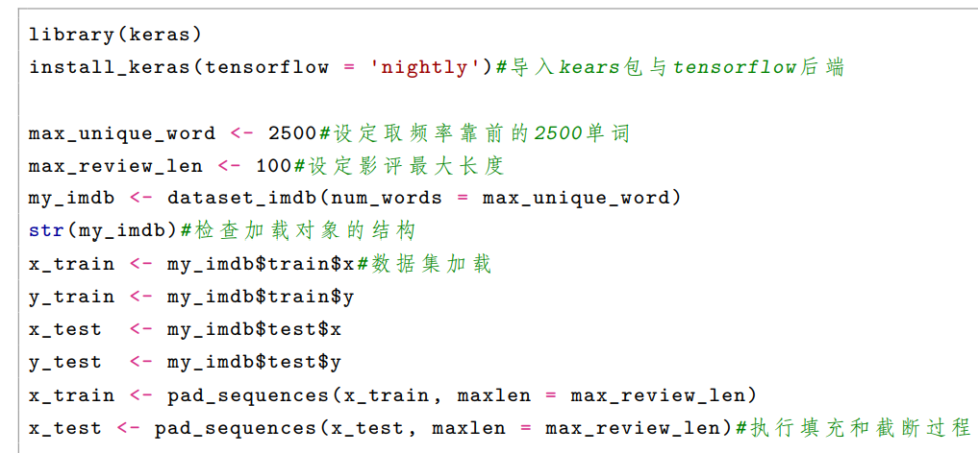
14.6 深度学习实践
14.6.1 R语言实践
在本小节中，我们将利用 R 中的 keras 包，以 IMDB 数据集为例展示深度学习中的循环神经网络。IMDB 数据集包含了 50000 条偏向明显的评论，其中 25000 条作为训练集，25000 作为测试集。label 为 pos（positive）和 neg（negative），属于分类问题。详细构骤实现代码如下：

Slide 76
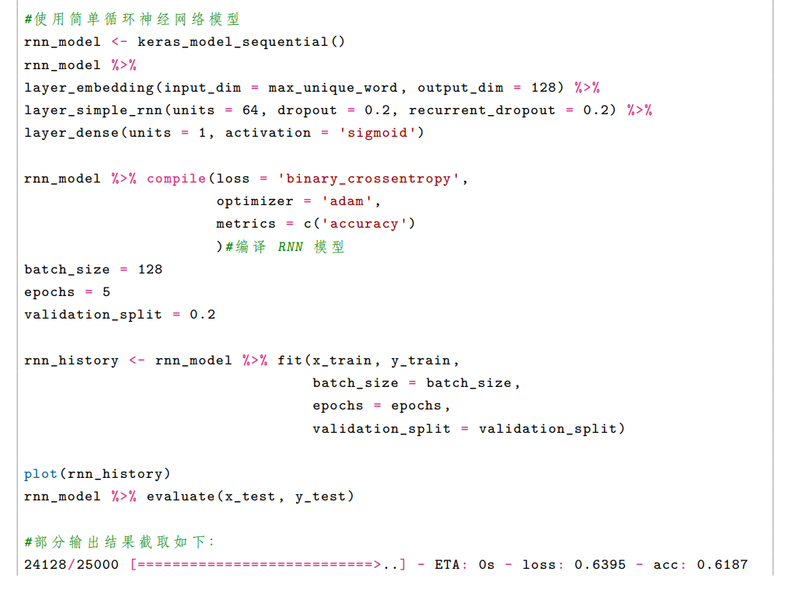
14.6 深度学习实践
14.6.1 R语言实践

Slide 77
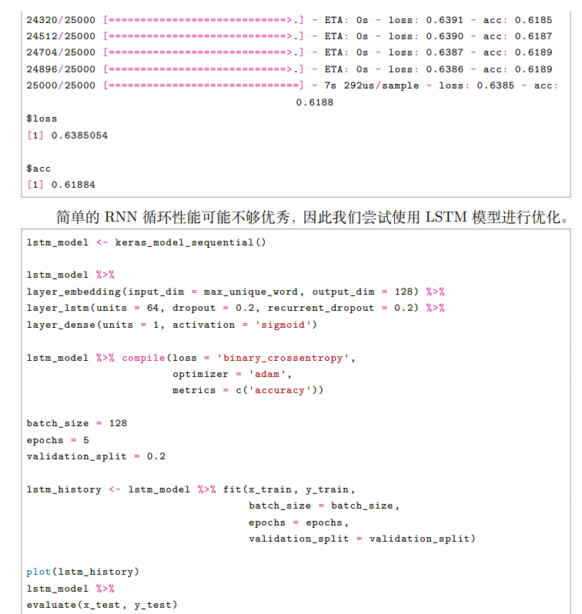
14.6 深度学习实践
14.6.1 R语言实践

Slide 78
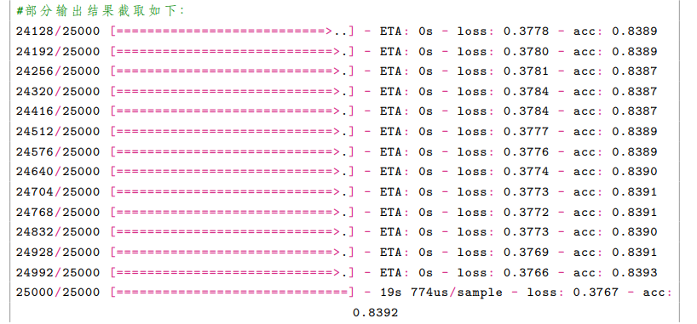
14.6 深度学习实践
14.6.1 R语言实践

Slide 79
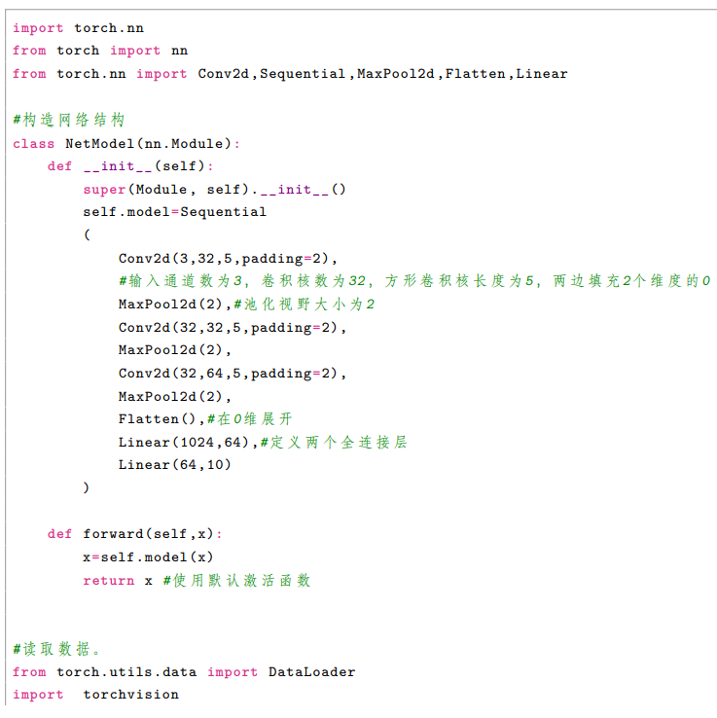
14.6 深度学习实践
14.6.2 Python 语言实践
基于 PyTorch 的深度神经网络的构建
本节使用的数据集为 CIFAR-10 数据集，该数据集共有 60000 张彩色图像，这些图像是 32*32，分为 10 个类，每类 6000 张图。这里面有 50000 张用于训练，构成了 5 个训练批，每一批 10000 张图；另外 10000 用于测试，单独构成一批。
使用 PyTorch 构建 CNN，其实现代码如下：

Slide 80
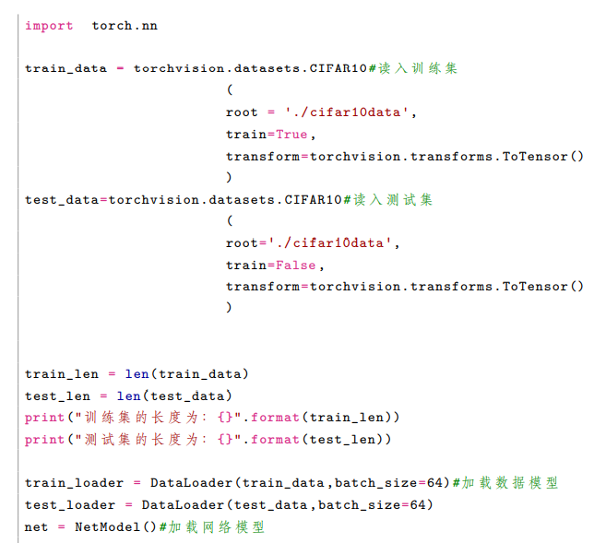
14.6 深度学习实践
14.6.2 Python 语言实践
基于 PyTorch 的深度神经网络的构建
本节使用的数据集为 CIFAR-10 数据集，该数据集共有 60000 张彩色图像，这些图像是 32*32，分为 10 个类，每类 6000 张图。这里面有 50000 张用于训练，构成了 5 个训练批，每一批 10000 张图；另外 10000 用于测试，单独构成一批。
使用 PyTorch 构建 CNN，其实现代码如下：

Slide 81
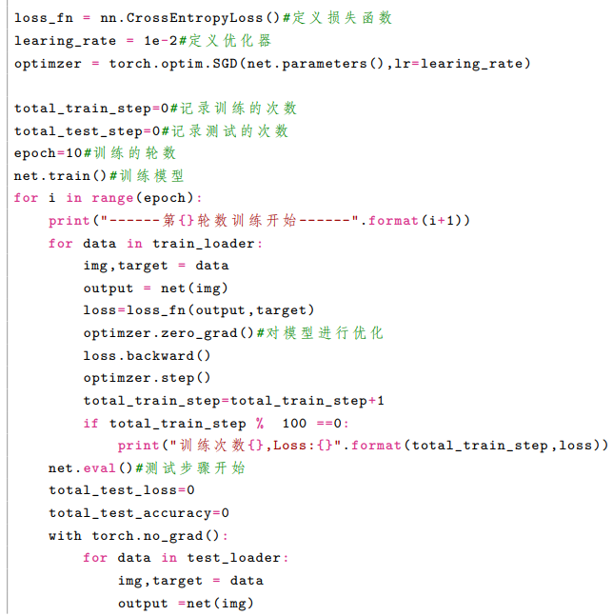
14.6 深度学习实践
14.6.2 Python 语言实践
基于 PyTorch 的深度神经网络的构建
本节使用的数据集为 CIFAR-10 数据集，该数据集共有 60000 张彩色图像，这些图像是 32*32，分为 10 个类，每类 6000 张图。这里面有 50000 张用于训练，构成了 5 个训练批，每一批 10000 张图；另外 10000 用于测试，单独构成一批。
使用 PyTorch 构建 CNN，其实现代码如下：

Slide 82
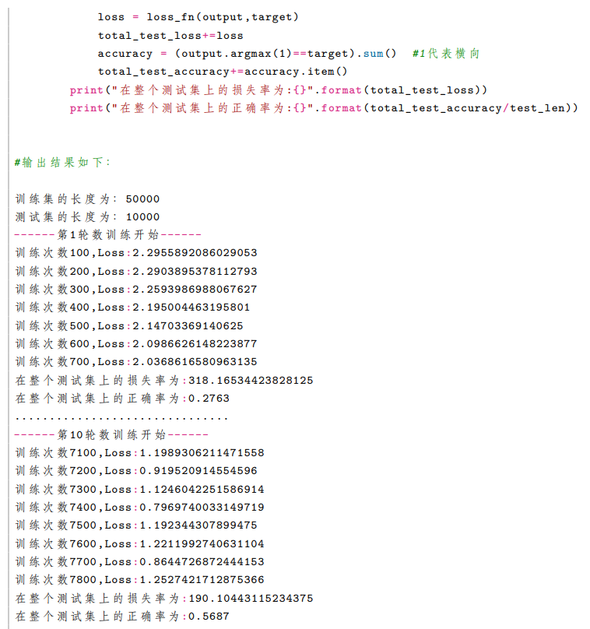
14.6 深度学习实践
14.6.2 Python 语言实践
基于 PyTorch 的深度神经网络的构建
本节使用的数据集为 CIFAR-10 数据集，该数据集共有 60000 张彩色图像，这些图像是 32*32，分为 10 个类，每类 6000 张图。这里面有 50000 张用于训练，构成了 5 个训练批，每一批 10000 张图；另外 10000 用于测试，单独构成一批。
使用 PyTorch 构建 CNN，其实现代码如下：
在输出结果中可以看到，经过 10 轮训练，正确率有了大幅度的提升。

Slide 83
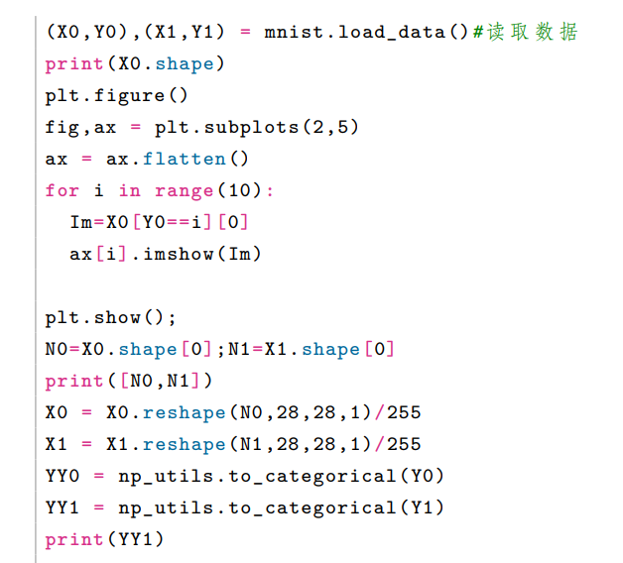
14.6 深度学习实践
14.6.2 Python 语言实践
基于 keras 的深度神经网络的构建
下面将以 MNIST 手写数字识别数据集为例展示深度学习神经网络的构建方法。LeNet-5 是由有着卷积神经网络之父美誉的 Yann LeCun（中文译为杨立昆) 于1998 年提出的一种经典的卷积网络结构 [166]。它是第一个成功应用于数字识别问题的卷积神经网络。在 MNIST 数据集上，LeNet-5 模型可以达到大约 99.2% 的正确率。作为早期的一种卷积神经网络结构，LeNet-5 的提出极大的推动了后续卷积神经网络的发展，它通常被认为是 CNN 的开山之作。其构建过程代码如下：

Slide 84
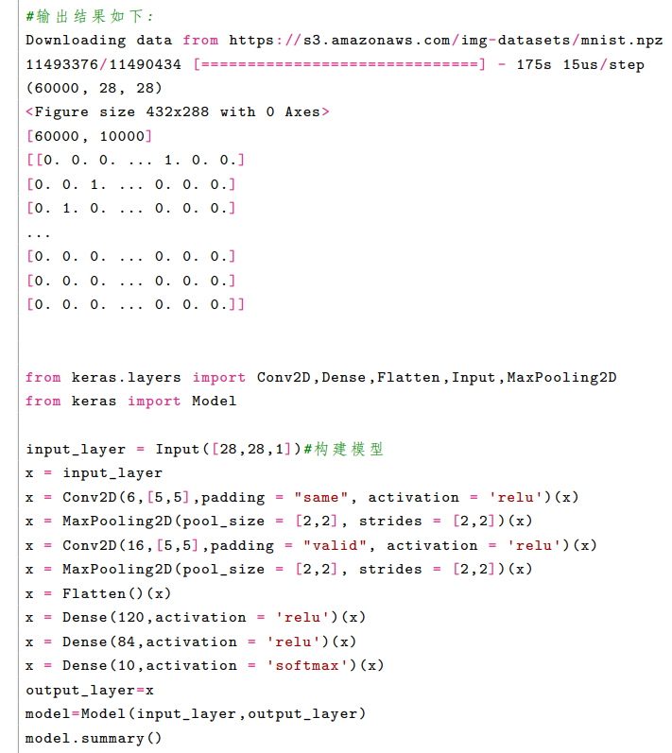
14.6 深度学习实践
14.6.2 Python 语言实践
基于 keras 的深度神经网络的构建
下面将以 MNIST 手写数字识别数据集为例展示深度学习神经网络的构建方法。LeNet-5 是由有着卷积神经网络之父美誉的 Yann LeCun（中文译为杨立昆) 于1998 年提出的一种经典的卷积网络结构 [166]。它是第一个成功应用于数字识别问题的卷积神经网络。在 MNIST 数据集上，LeNet-5 模型可以达到大约 99.2% 的正确率。作为早期的一种卷积神经网络结构，LeNet-5 的提出极大的推动了后续卷积神经网络的发展，它通常被认为是 CNN 的开山之作。其构建过程代码如下：

Slide 85
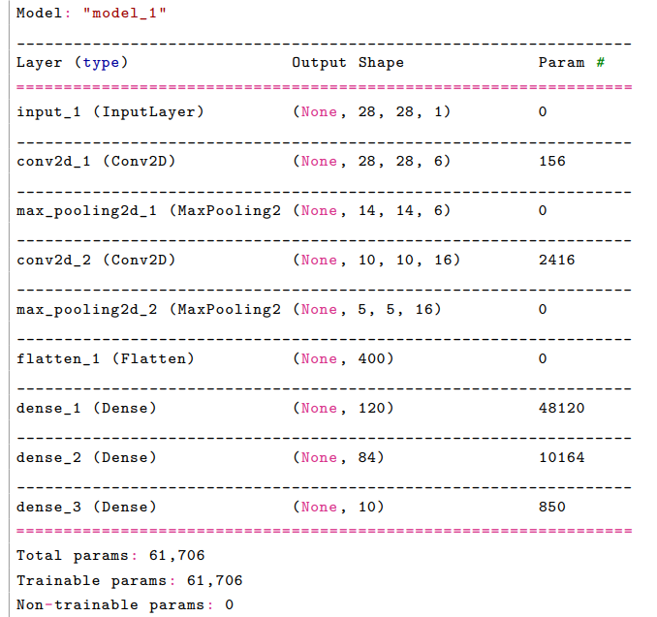
14.6 深度学习实践
14.6.2 Python 语言实践
基于 keras 的深度神经网络的构建
下面将以 MNIST 手写数字识别数据集为例展示深度学习神经网络的构建方法。LeNet-5 是由有着卷积神经网络之父美誉的 Yann LeCun（中文译为杨立昆) 于1998 年提出的一种经典的卷积网络结构 [166]。它是第一个成功应用于数字识别问题的卷积神经网络。在 MNIST 数据集上，LeNet-5 模型可以达到大约 99.2% 的正确率。作为早期的一种卷积神经网络结构，LeNet-5 的提出极大的推动了后续卷积神经网络的发展，它通常被认为是 CNN 的开山之作。其构建过程代码如下：

Slide 86
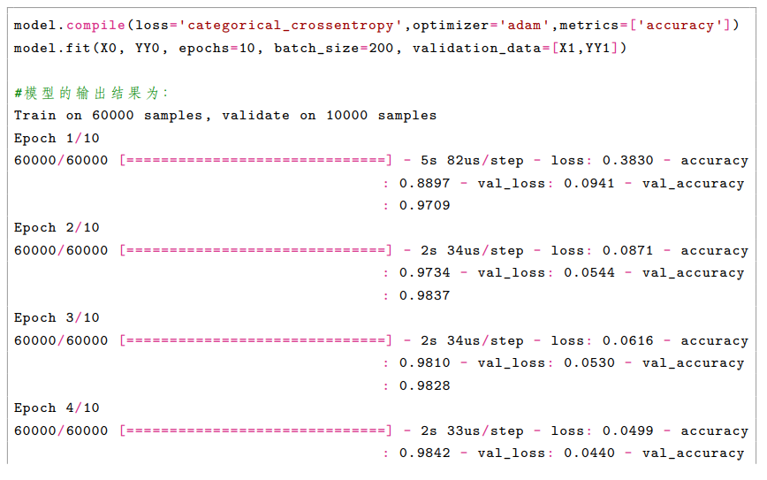
14.6 深度学习实践
14.6.2 Python 语言实践
基于 keras 的深度神经网络的构建
模型的编译通过 model.compile 实现。它的损失函数为 categorical_crossentory，这等价于要优化的是一个对数似然函数。选择 Adam 优化算法，需要监控预测精度，因此定义 metrics 为 accuracy。详细代码如下：

Slide 87
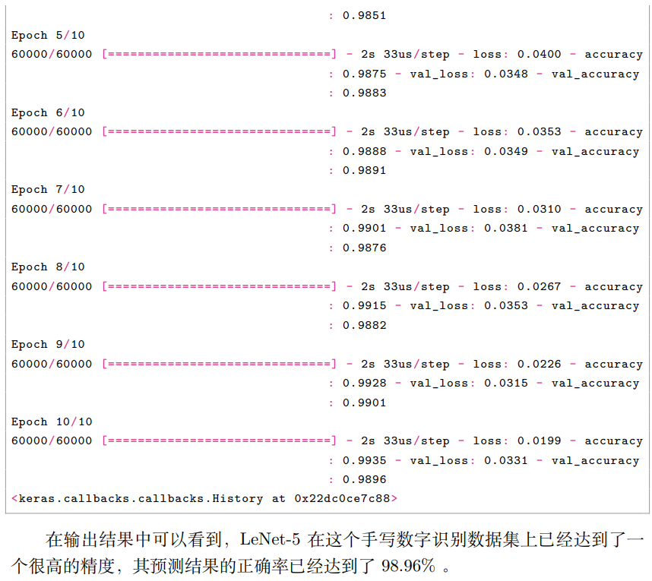
14.6 深度学习实践
14.6.2 Python 语言实践
基于 keras 的深度神经网络的构建
模型的编译通过 model.compile 实现。它的损失函数为 categorical_crossentory，这等价于要优化的是一个对数似然函数。选择 Adam 优化算法，需要监控预测精度，因此定义 metrics 为 accuracy。详细代码如下：

Slide 88
总结
本章节针对图像数据，讨论了卷积神经网络、循环神经网络、长短时记忆网络、自编码器等网络的结构和计算过程。但限于篇幅，并未讨论视频、文本、自然语言等数据类型中的问题，也未讨论生成对抗网络、迁移学习、强化学习等比较新的深度学习模型，请参考邱锡鹏所著《神经网络与深度学习》。

Slide 89
谢 谢！
Thank You

